Slide 1
New-York
Carl et Dorian

Slide 2
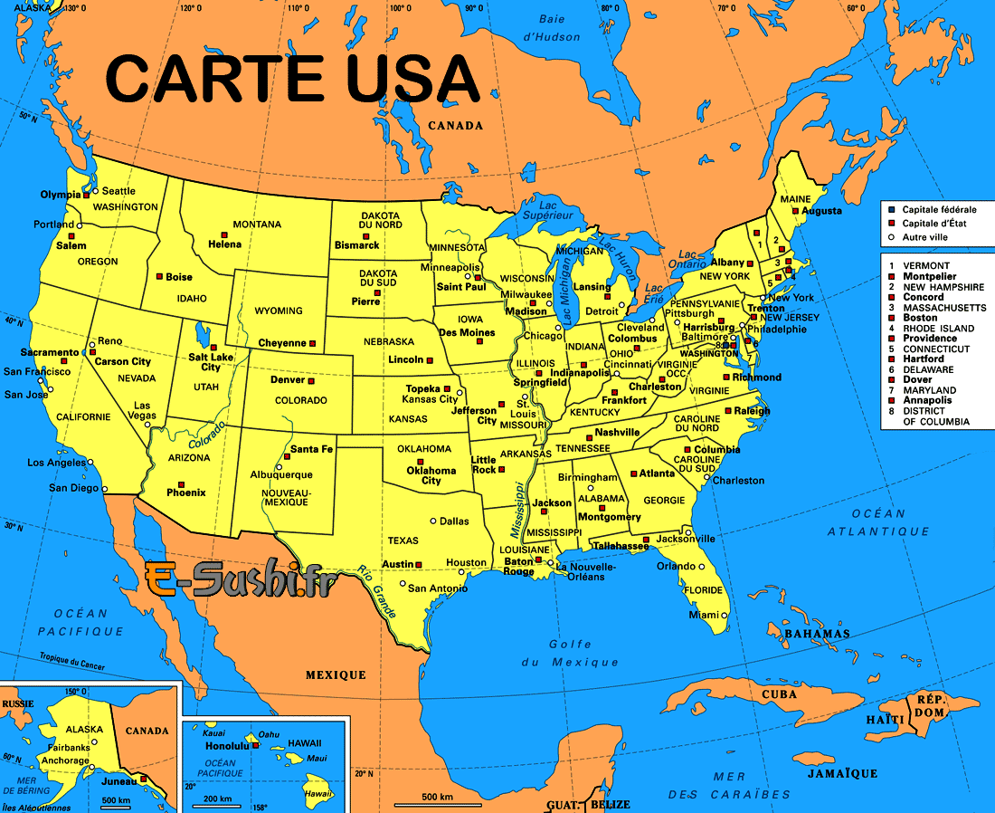
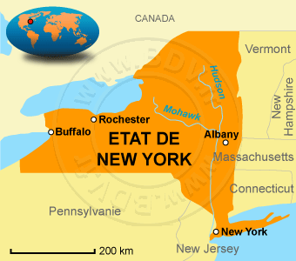
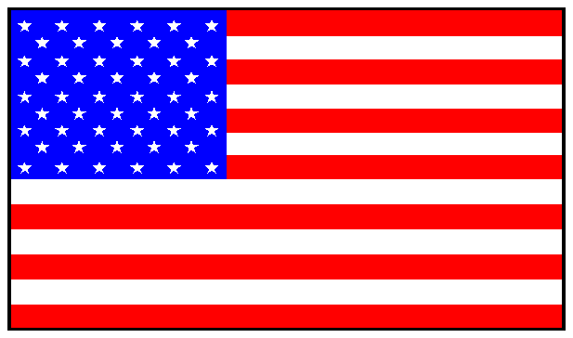
New-York c’est où ?
New-York c’est en Amérique du nord, aux Etats Unis .

Slide 3
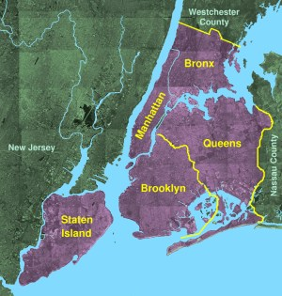
La carte d’identité de New-York
La superficie de New-York est de 1 214,4 km²
Le nombre d’habitants est 8 336 697.
Le maire s’appelle Bill de Blasio.
Le surnom de New-York est Big Apple.
New-York est divisé en 5 comtés : le Bronx, Manhattan, Queens, Brooklyn et Staten Island.

Slide 4
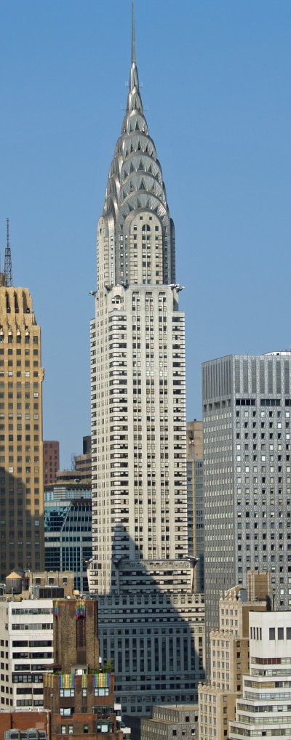
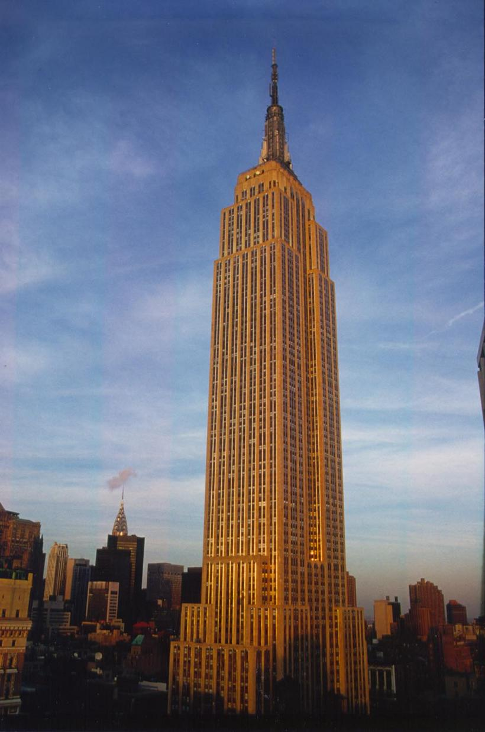
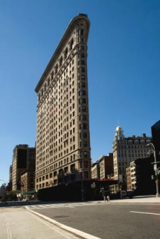
L’Architecture de New-York
New York comporte beaucoup de gratte-ciel.
Chrystler Building
Empire State Building
Flatiron Building

Slide 5
New-York vu de nuit.

Slide 6
L’attentat de New-York
Le 11 septembre 2001, il y a eu un attentat très grave à cause de terroristes qui ont foncé dans les tours jumelles avec des avions.
Il y a eu 2973 morts parce qu’il y avait du monde dans les tours et dans les avions.

